Slide 1
Design Rationale
rode
draad
Wervingsaanpak Data & AI · minor DT&I (HAN AIM)
Bart Ressing · Jae Dreijling · Karlijn van der Meer · Maryam Yousufzai
Stand: 10-11-2026 · ingevuld t/m week 45 (open dag Nijmegen), week 46 deels, sjablonen t/m week 4
Notes:
De Design Rationale laat per week en per sprint zien wat we vroegen, hoe we het aanpakten, wat eruit kwam, wat we concludeerden en welke nieuwe vraag dat opleverde. Alle details en bronnen staan in het document DR-notities.

Slide 2
Lege slide: even context
Alles is hier ingevuld op basis van notulen en wat ik herinner.
Ik heb voor mijzelf een dagverslag bijgehouden voor mijn eigen werk,
Maar heb niet alles staan voor jullie, dus in de “wie deed wat” moeten jullie voor jezelf de kernproducten even neerzetten (als je de periode niet meer weet, versprijdt het maar hoe het logisch is bijv.)

Slide 3
De rode draad in één beeld
Kickoff + team
Designsprint 1
Designsprint 2
Designsprint 3
nu
35
36
37
38
39
40
41
42
44
45
46
47
48
49
50
51
1
2
3
4
wk 38 · 17-9 feedbacksessie 1
wk 39 · 23-9 opdrachtgever
wk 40 · 1-10 stakeholder 1
wk 42 · concepttoets doelgroep
wk 44 · DR + 3× peer review
wk 45 · 7-8 nov open dag Nijmegen
wk 46 · stakeholder 2 · 14 nov open dag Arnhem
wk 48 · feedbacksessie
wk 50 · feedbacksessie
wk 1 · feedbacksessie
wk 3 · eind-stakeholder + afsluiting
Week 43 en 52–53 zijn vakantie. Gevuld = gedaan · roze = nu · open = sjabloon verderop · roze stip = mijlpaal

Slide 4
Waar het onderzoek om draait
“Hoe kan een technologisch-innovatieve wervingsaanpak scholieren (mbo, havo en vwo) en propedeusestudenten helpen ontdekken of de richting Data & AI bij hen past?”
1
Begrijpen
2
Begrijpen
3
Bepalen
4
Ontwerpen
5
Testen
Wat houdt Data & AI in en wat past erbij?
Wat weet en denkt de doelgroep nu?
Wat vraagt elk contactmoment?
Welke eisen, welk concept past het best?
Helpt het prototype de doelgroep?
Bron: Onderzoeksplan v0.7 (4-10-2026). Elke deelvraag levert de bouwsteen voor de volgende.

Slide 5
Designsprint 1
01
Week 35 t/m 40 · opdracht begrijpen, ideeën verkennen, onderzoeksplan

Slide 6
Kickoff, team en casus
35
Week 35–37 · 24 aug – 11 sep 2026 · OW1-0 t/m OW1-2
Vraag
Welke casus kiezen we, en wat vraagt die opdracht van ons?
4 · 3
contactmomenten · doelgroepen (MBO, HAVO/VWO, propedeuse)
Aanpak
Kickoff, pressure cooker en groepsvorming; casus en lesmateriaal doorgenomen
Resultaat
Team van 4, casus Data & AI, lijst schoolvoorlichtingen, opzet onderzoeksplan v0.1–0.2
Wie deed wat
Jae: presentatie feedbacksessie 1 opgezet (10-9) · onderzoeksplan v0.1 (structuur) + v0.2 (basisinfo casus)
Bart*: lijst schoolvoorlichtingen geregeld
Maryam*: lesnotulen week 1–3
Karlijn*: [aanvullen]
Conclusie
Weinig studenten kiezen Data & AI; de werving is nu vooral traditioneel
Nieuwe vraag
Waar willen we precies onderzoek naar doen, en voor wie?
* voorstel, nog aanvullen !!!
Notes:
Week 35–36: details nog aanvullen vanuit Teams. Les 10-9: format idee-pitch (slogan, korte beschrijving, beeld).
Rode draad
Vraag komt van: Startpunt: de kickoff en de casusbeschrijving van de opdrachtgever.
Nieuwe vraag: “Waar willen we precies onderzoek naar doen, en voor wie?” → beantwoord in wk 38: onderzoeksplan v0.3 (hoofdvraag aangescherpt, eerste deelvragen; doelgroep mbo, havo/vwo en propedeuse). Definitief in v0.7 (wk 40).

Slide 7
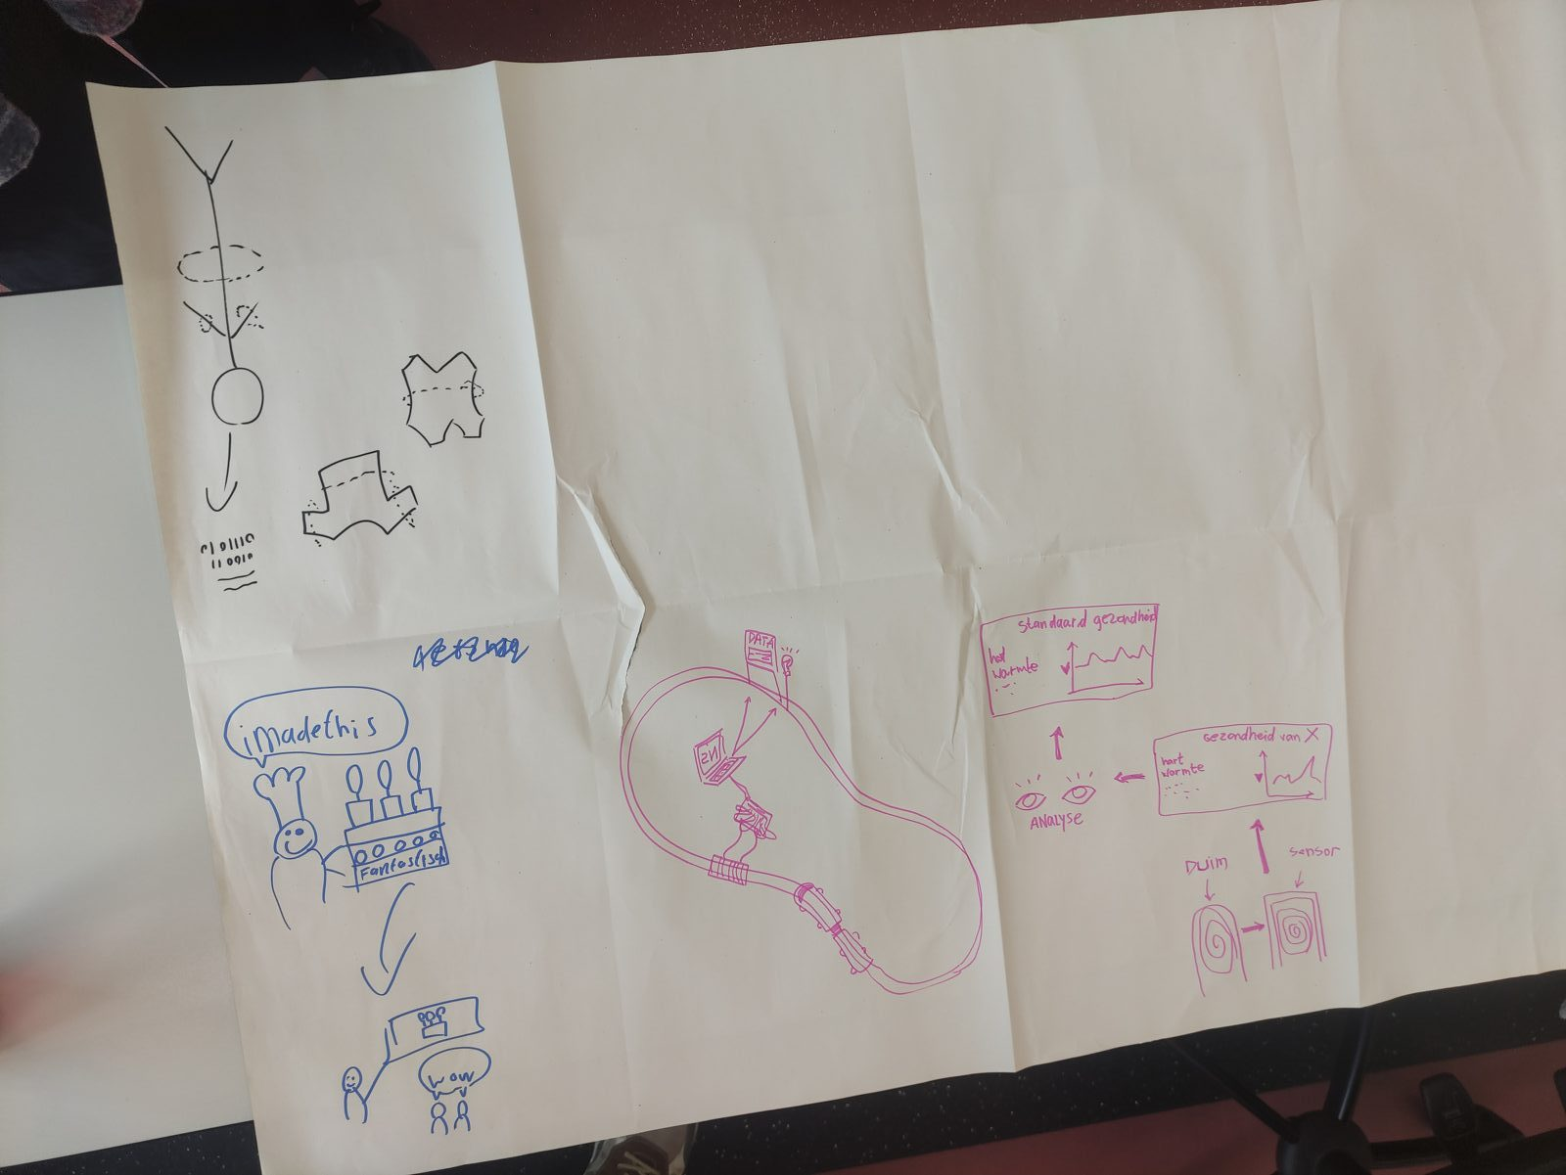
48 ideeën en de eerste feedback
38
Week 38 · 14–18 sep 2026 · OW1-3 · feedbacksessie 17-9 + idee-pitch A4
Vraag
Welke ideeën laten scholieren ontdekken of Data & AI bij hen past?
Aanpak
6× Crazy 8, storyboards, A4-ideepitch; les 15-9: van doel naar hoofdvraag en deelvragen
Crazy 8, tweede ronde (groepssessie)
Resultaat
48 → 4 ideeën (AI-Pet Lab, Railway Lab, Showcase, Biometrics); onderzoeksplan v0.3
Wie deed wat
Team: Crazy 8 (48 ideeën), storyboards, onderzoeksplan v0.3
Jae: presentatie feedbacksessie 17-9 · A4-pitch AI-huisdier
Bart: ruwe deelvragen, A4-pitch trein
Maryam*: lesnotulen 15-9
Karlijn: ruwe deelvragen
Conclusie
Feedback 17-9: toets de ideeën bij de doelgroep, niet alleen bij de opdrachtgever
Nieuwe vraag
Wat vindt de opdrachtgever van onze ideeën?
* voorstel, nog aanvullen !!!
Notes:
Feedback 17-9 (medestudenten + Elisa): AVG bij biometrie, kosten, samenwerking met andere afdelingen, evidence based, hoe gaan open dagen nu, co-creatie met de doelgroep, oriëntatiereis, storyboards van ±8 plaatjes, durf groot te denken. Docent 15-9: geen aannames als feit, deeltijd toevoegen, eerst scenario's dan user stories, vragen sorteren (onderzoek / inhoud / proces).
Rode draad
Vraag komt van: Uit wk 35–37 (“waar onderzoek naar, en voor wie?”), vertaald naar ideeën: welke ideeën laten scholieren ontdekken of Data & AI bij hen past?
Nieuwe vraag: “Wat vindt de opdrachtgever van onze ideeën?” → beantwoord in wk 39 (gesprek 23-9): alle drie hebben potentie, met als eisen een zelfmaak-element en zelfstandig op te zetten; van 4 naar 3 concepten.

Slide 8
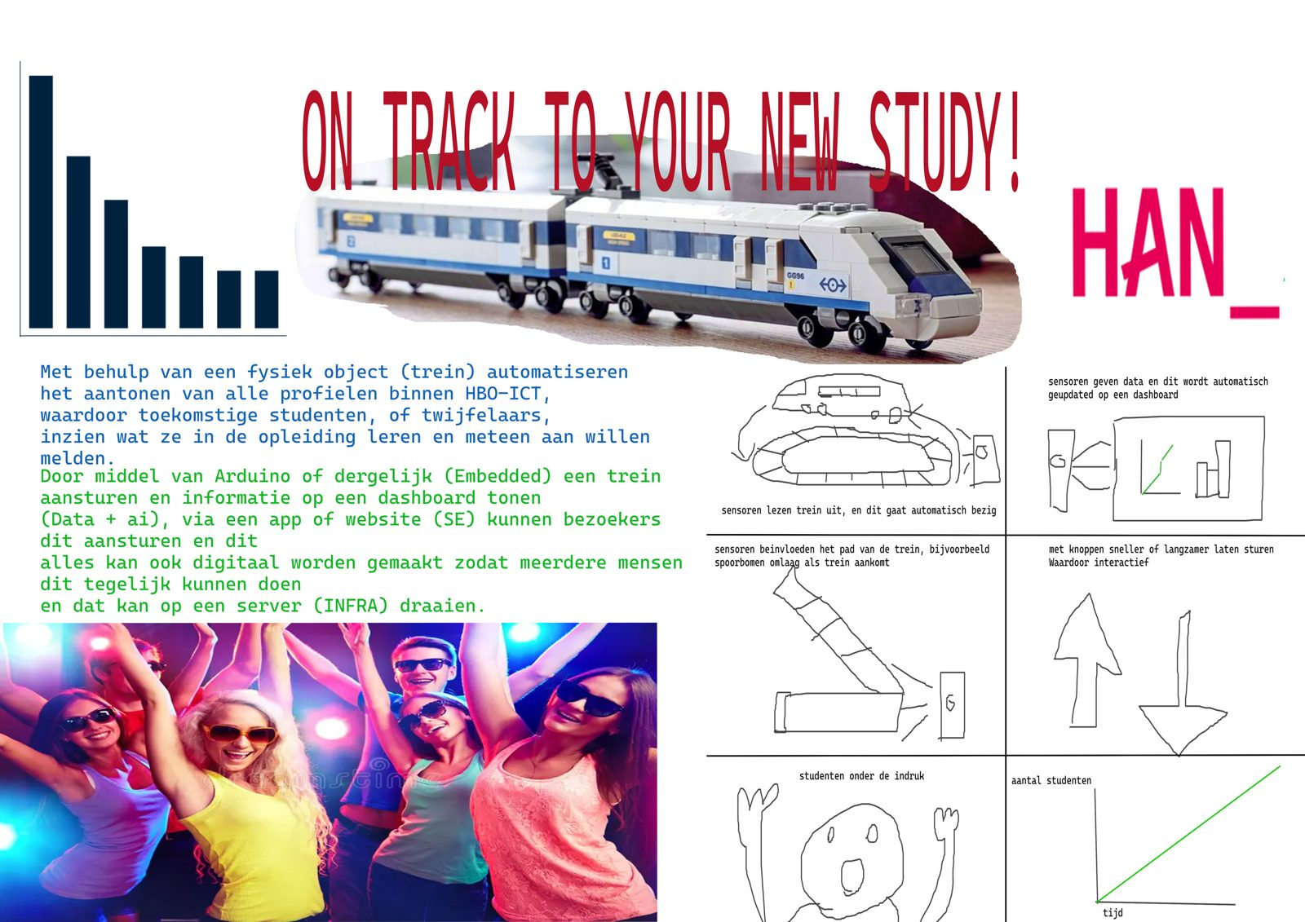
Opdrachtgever en methodes
39
Week 39 · 21–25 sep 2026 · OW1-4 · opdrachtgeversgesprek 23-9
Vraag
Welke concepten passen bij de opdrachtgever en de vier contactmomenten?
Aanpak
Opdrachtgeversgesprek 23-9; lessen methoden + stakeholderanalyse; voor- en nadelen per idee
A4-pitch trein: On track to your new study!
Resultaat
3 concepten (trein, AI-huisdier, biometrie) + randvoorwaarden; onderzoeksplan v0.4–0.5
Wie deed wat
Jae: notulen 23-9 uitgewerkt en verwerkt in onderzoeksplan v0.4 · plan voor de lessen van 24-9
Maryam*: agenda + notulen 23-9
Bart*: review onderzoeksplan (v0.5)
Karlijn*: voor- en nadelen per idee
Conclusie
Elk concept heeft een zelfmaak-element nodig en moet zelfstandig op te zetten zijn
Nieuwe vraag
Welk beeld heeft de doelgroep zelf van Data & AI?
* voorstel, nog aanvullen !!!
Notes:
23-9: Data & AI is een uitstroomrichting van HBO-ICT, geen opleiding. Docententeam klein (4–10), dus zelfstandig op te zetten (harde eis). Inclusieve thema's. Open dagen 7 en 14 nov als testmoment. Biometrie: AVG, bijzondere persoonsgegevens van minderjarigen.
Rode draad
Vraag komt van: Uit wk 38: “Wat vindt de opdrachtgever van onze ideeën?”
Nieuwe vraag: “Welk beeld heeft de doelgroep zelf van Data & AI?” → NIET in wk 40 beantwoord (daar ging het om stakeholderbijeenkomst 1). Doorgeschoven naar de concepttoets van 15-10 (wk 42); de enquête-uitkomst staat in wk 44 (feedbacksessie 29-10): Data & AI = ‘data analyseren’ of ChatGPT, 7/9 vindt het niet te moeilijk, 6/9 ziet geen leuke baan. Banen zijn dus het gat. Breder gemeten op de open dag (wk 45), nog verwerken.

Slide 9
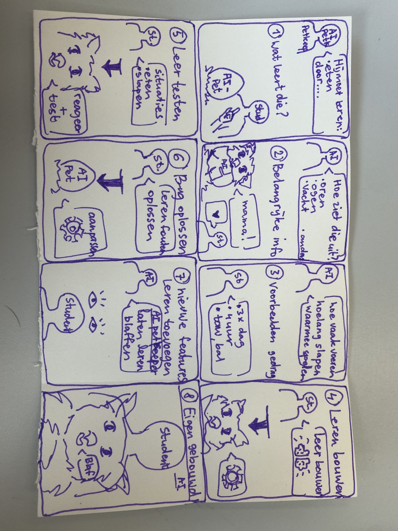
Stakeholderbijeenkomst 1 en teamreflectie
40
Week 40 · 28 sep – 2 okt 2026 · OW1-5 · retro 29-9 · stakeholderbijeenkomst 1-10
Vraag
Overtuigt ons onderzoeksplan de stakeholders, en hoe werken we als team?
Aanpak
Retro roos/doorn/knop (29-9); plan gepresenteerd (1-10); gewogen tools-vergelijking
Storyboard AI-huisdier (gepresenteerd op 1-10)
Resultaat
Trein-voorkeur niet getoetst en te technisch gekozen; Jira gekozen; onderzoeksplan v0.6–0.7
Wie deed wat
Team: onderzoeksplan v0.6
Jae: tools-vergelijking beslissing (9 criteria, 6 tools) + nagerekend · deelvragen herschreven (v0.6) · scrumboard DS2 opgezet (DS2a/DS2b) · feedback 1-10 in v0.7 + scrumboard · notulen 17-9 en 1-10 opgeschoond · sprint 2a-Excel voor Jira
Karlijn*: PvA + nieuwe deelvragen
Maryam*: methodologie
Bart*: feedback Jira-planning
Conclusie
Eerst toetsen bij de doelgroep, dan kiezen; planning moet strakker
Nieuwe vraag
Hoe toetsen we drie concepten eerlijk naast elkaar?
* voorstel, nog aanvullen !!!
Notes:
Retro 29-9. Rozen: creativiteit, communicatief, analytische/assertieve houding, goede sfeer. Doorns: chaotische planning, tijd die uitloopt. Afspraken: iemand taggen met @ (WhatsApp e.d.) als je een reactie nodig hebt; in de Jira-agenda zetten wanneer je zeker niet kunt, en meetings inplannen die we moeten onthouden. Stakeholders 1-10: spoor niet getoetst, doelgroep niet vastgesteld, gekozen op wat technisch kan, voor/na de open dag mist. Jorg Janssen over de trein: 'prima mooi', data first is goed.
Rode draad
Vraag komt van: Niet direct uit wk 39: deze week stond in het teken van de mijlpaal stakeholderbijeenkomst 1 (1-10) en de retro (29-9). De vraag uit wk 39 (beeld van de doelgroep) schoof door naar de toets in wk 42.
Nieuwe vraag: “Hoe toetsen we drie concepten eerlijk naast elkaar?” → aanpak bepaald op 4-10 (beslissingen: alle drie met storyboard + mini-prototype, kiezen met een beslismatrix). Wk 41 = de prototypes daarvoor bouwen; uitgevoerd in wk 42 (15-10: dezelfde demo + vragenlijst voor alle drie).

Slide 10
Sprintreview designsprint 1
Week 37–40 · 7 sep – 2 okt 2026
Sprintdoel
Opdracht begrijpen, ideeën verkennen en een onderzoeksplan dat we op 1-10 kunnen verdedigen (achteraf afgeleid)
Resultaten
48 ideeën → 3 concepten
Onderzoeksplan v0.7: hoofdvraag + 5 deelvragen
Storyboards, toolkeuze, scrumboard DS2
Waarde voor het doel
We weten voor wie en voor welke momenten we ontwerpen, en waar een oplossing aan moet voldoen. Nog geen concept gekozen: terecht.
Retro
Rozen: creativiteit, communicatief, analytisch/assertief, goede sfeer
Doorns: chaotische planning, tijd loopt uit
Afspraak: @-taggen als je een reactie nodig hebt
Afspraak: afwezigheid + meetings in de Jira-agenda
Focus volgende sprint
Eerst toetsen bij de doelgroep, dan onderbouwd kiezen, dan bouwen. Sprint 2 in twee helften, voor en na de concept keuze.
Notes:
Feedback 1-10 verwerkt: voorkeur voor de trein uit het plan (v0.7), alle drie de concepten neutraal toetsen, beslismatrix waarin de doelgroep het zwaarst weegt.

Slide 11
Van 48 ideeën naar een keuze
48
4
3
5
2
ideeën
ideeën
concepten
testers
concepten
6× Crazy 8 · wk 38
feedbacksessie 17-9
opdrachtgever 23-9
concepttoets · 15-10
beslismatrix · 28-10
Hoe we kozen (beslissingslog crazy 8 + beslismatrix)
48 → 4 → 3: eerst marketing-ideeën eruit (advies docent), dan wat Data & AI laat zien en op een open dag past (achteraf gereconstrueerd)
3 → 2: beslismatrix (28-10): AI-huisdier 74, trein 65, biometrie 65 van 90; biometrie valt af (geen zelfmaak, AVG)

Slide 12
Designsprint 2
02
Week 41 t/m 46 · DS2a: toetsen & kiezen · DS2b: bouwen & testen

Slide 13
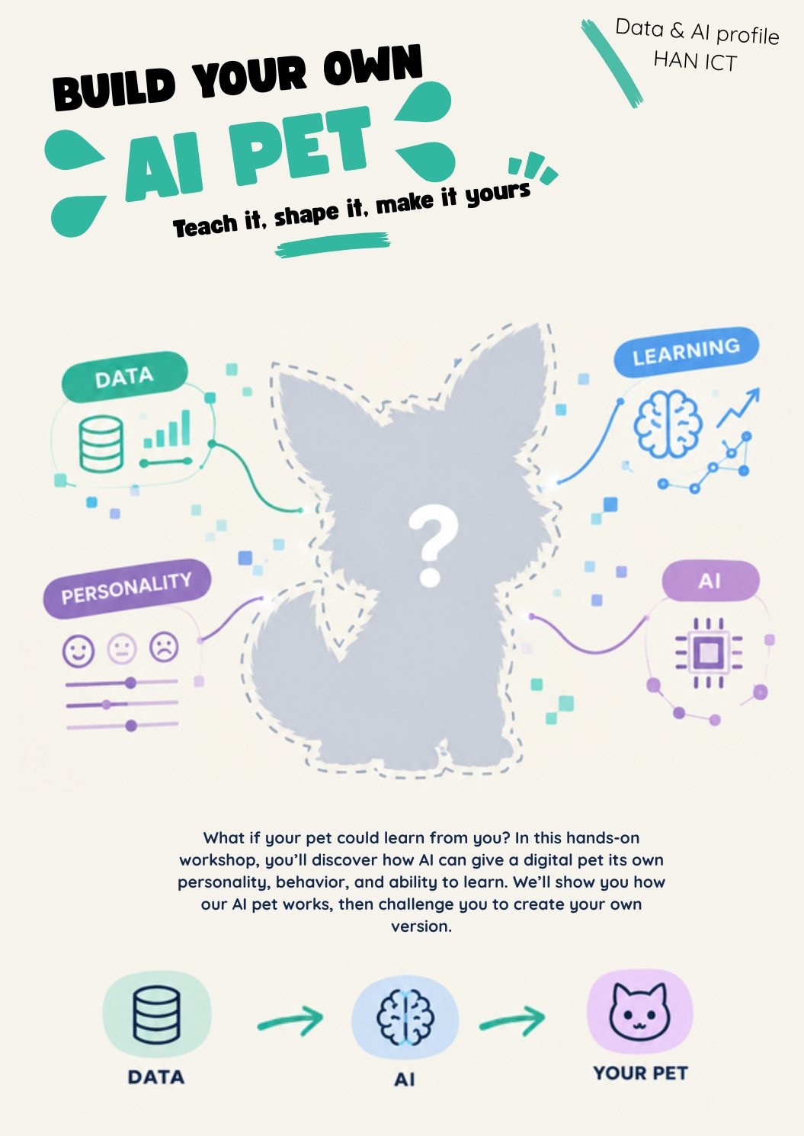
Eerste prototypes en een expert
41
Week 41 · 5–9 okt 2026 · OW1-6 · gesprek lectoraat 7-10 · les Prototypen
Vraag
Hoe ziet de kerninteractie van elk concept eruit?
Aanpak
AI-huisdier v1 + v2 gebouwd; gesprek met Harmen (lectoraat); Jira + feedback-/beslissingenlog
AI-huisdier: ontwerp (Canva)
Resultaat
v2 'Leer de AI raden': leerling bouwt zelf de beslisboom; trein-AI wordt route-optimalisatie
Wie deed wat
Jae: AI-huisdier v2 ‘Leer de AI raden’ (web) · sprint 2a-Excel bijgewerkt · Jira-tickets geïmporteerd + dependencies gelegd · notulen 7-10 uitgewerkt · feedback- en beslissingenlog opgezet (36 punten, 15 beslissingen)
Bart*: AI-huisdier v1 (Java)
Maryam*: contact Harmen + biometrische data
Karlijn*: Jira-bord ingericht (geen sub-tasks) + review
Conclusie
AI laagdrempelig en visueel brengen, niet als 'programmeren + statistiek'
Nieuwe vraag
Snappen scholieren wat de AI doet, en worden ze nieuwsgierig?
* voorstel, nog aanvullen
Notes:
Harmen (lectoraat / Master Applied Data Science, ex-bol.com): Traveling Salesman Problem voor de trein, decision tree is goed, geen reinforcement learning (te complex voor 15 min), biometrie compact houden, Photoshop-vergelijking voor de angst dat AI banen pakt. Beslissingen 7-10: DS2 in twee helften, geen sub-tasks in Jira, robot lenen bij Joost met Processing als achtervang, Unity-workshop verplaatsen, PvA volgens Scribbr.
Rode draad
Vraag komt van: Volgt uit wk 40: eerlijk toetsen vraagt om een mini-prototype per concept, dus eerst: hoe ziet de kerninteractie eruit?
Nieuwe vraag: “Snappen scholieren wat de AI doet, en worden ze nieuwsgierig?” → deels beantwoord in wk 42: de beslisboom was het ‘duidelijkst’, de scanner liet het nut zien. Nieuwsgierigheid is toen niet apart gemeten; dat doen we met de voor- en nameting op de open dag (wk 45). Antwoorden nog verwerken (wk 46).

Slide 14
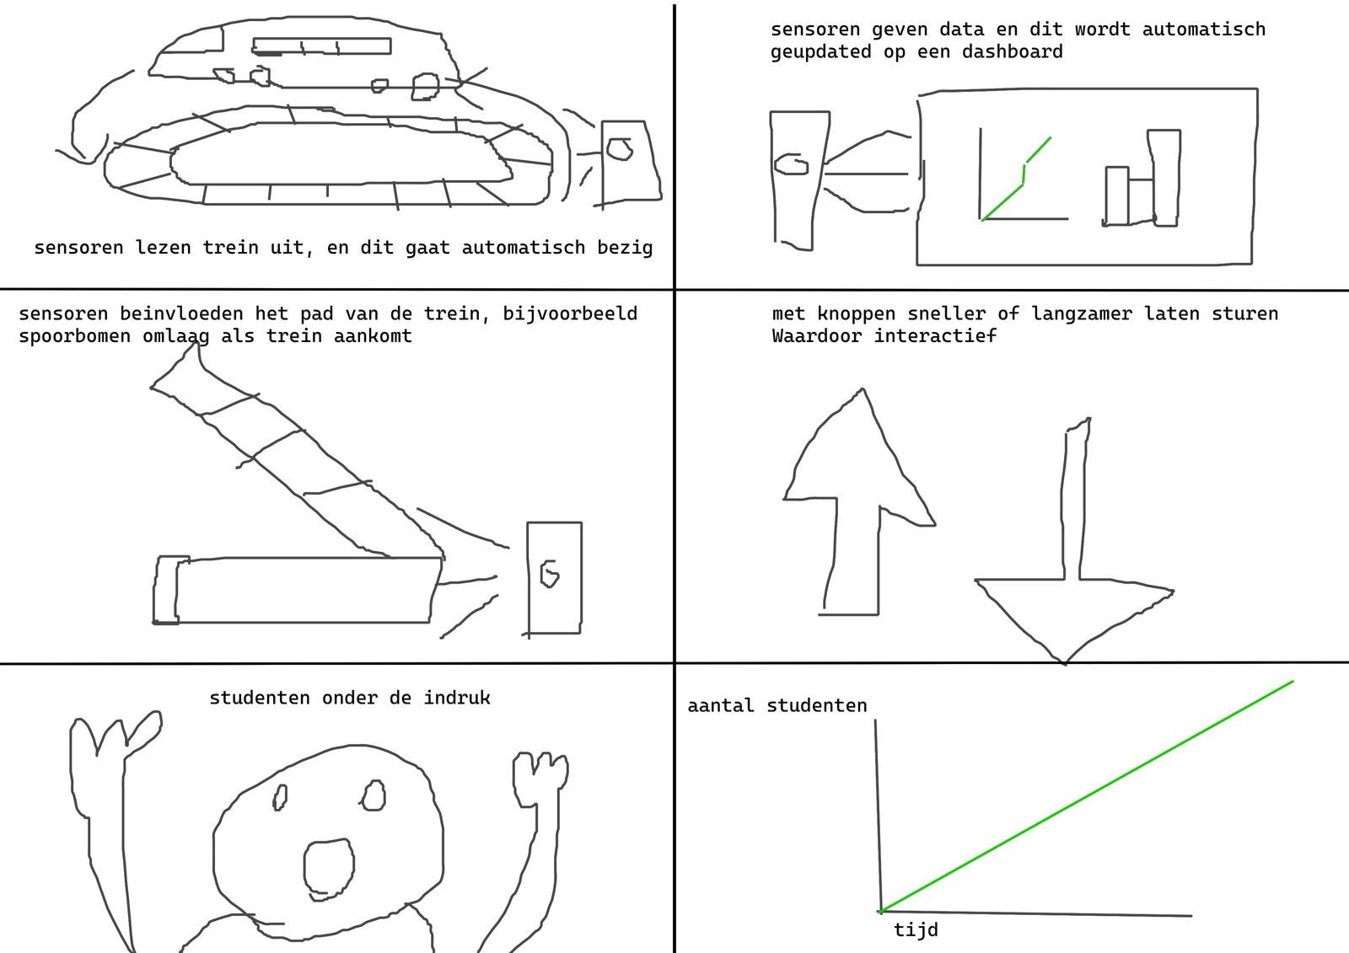
Toetsen bij de doelgroep
42
Week 42 · 12–16 okt 2026 · OW1-7 · werkplaats / contact met gebruikers
Vraag
Welk concept spreekt de doelgroep het meest aan?
Aanpak
15-10: demo van 3 prototypes aan 5 propedeusestudenten + vragenlijst; gesprek Joost (robot)
Trein uitgewerkt
Resultaat
Trein leukst, scanner nuttigst, beslisboom duidelijkst; trein-animatie af
Wie deed wat
Jae: Jira-export, losse taken en ticketkoppelingen · assignees gezet op taken zonder eigenaar · gesprek Joost over de robot (notulist) · trein-animatie in Processing · credits en versie in AI-huisdier v2 · dagverslagen
Bart*: vragenlijst + verwerking test (Excel, Power BI)
Maryam*: theoretisch kader, contact Volmering, eerstejaarsgroep
Karlijn*: Hack je gek / werving andere hogescholen
Conclusie
Geen concept wint op alles; de keuze van 16-10 schoof door naar week 44, eerst een beslismatrix
Nieuwe vraag
Kiezen we één concept, of combineren we de sterke punten?
* voorstel, nog checken met teamgenoot
Notes:
Joost (14-10): Hackerbot-robot op Raspberry Pi, logdata in JSON; opschonen, encodertikken omrekenen naar cm, voorspellen vs. meten. Lenen kan vanaf week 44; Linux-laptop nodig. Board 13-10: veel taken zonder eigenaar, op 15-10 assignees gezet.
Rode draad
Vraag komt van: Uit wk 40 en 41 (eerlijk toetsen + snappen ze het), toegespitst op de keuze: welk concept spreekt de doelgroep het meest aan?
Nieuwe vraag: “Kiezen we één concept, of combineren we?” → beantwoord in wk 44: beslismatrix (28-10) + feedbacksessie 2 (29-10). We combineren: trein + AI-huisdier, biometrie valt af. De keuze van 16-10 schoof door omdat er nog geen beslismatrix was.

Slide 15
Wat de doelgroep vond
Concepttoets 15-10 · 5 propedeusestudenten · demo, mondelinge feedback, anonieme vragenlijst (QR)
Leukst
Nuttigst
Duidelijkst
Trein + spoorsimulatie
Gezondheidsscanner
AI-huisdier + beslisboom
Meerdere studenten willen dit fysiek zien werken op een open dag
Laat het nut van AI positief zien, in plaats van de angst dat AI banen pakt
Maakt de logica achter een AI goed inzichtelijk
Vervolg: antwoorden vragenlijst verwerken in Excel · prototypes verfijnen

Slide 16
Hoe feedback ons werk veranderde
Wanneer / van wie | Feedback | Wat we deden
17-9 · Elisa | Toets ideeën bij de doelgroep, bv. co-creatie | Toets 15-10 + open dag 7-11; co-creatie nog open
17-9 · groep | Waarom deze 4 en niet de andere 44? | Vastgelegd in ‘beslissingslog crazy 8’ (28-10)
23-9 · opdrachtgever | Altijd een zelfmaak-element | AI-huisdier v2 omgedraaid: leerling leert de AI
1-10 · stakeholders | Trein niet getoetst, te technisch gekozen | Voorkeur uit het onderzoeksplan (v0.7), drie concepten neutraal toetsen
1-10 · stakeholders | Voor en na de open dag ontbreekt | Ticket oriëntatiereis (SCRUM-93), na de conceptkeuze uitwerken
7-10 · Harmen | Trein-AI via Traveling Salesman Problem | AI-deel trein wordt route-optimalisatie
7-11 · opdrachtgever | AI-huisdier visueler maken | Voorstel: beslisboom als animatie
Volledig: Feedback- en beslissingenlog (36 feedbackpunten, 15 beslissingen)

Slide 17
Beslismatrix en feedbacksessie 2
44
Week 44 · 26–30 okt 2026 · OW1-8 · DR + 3× peer review (summatief) · feedbacksessie 2 (29-10)
Vraag
Hoe kiezen we onderbouwd tussen de drie concepten?
Foto / screenshot
voorstel: enquête-dia 29-10
Aanpak
Beslismatrix (9 criteria, doelgroep weegt zwaarst); feedbacksessie 2 met de enquête
Resultaat
AI-huisdier 74, trein 65, biometrie 65 (van 90); 6/9 ziet geen leuke baan in Data & AI
Wie deed wat
Jae: Design Rationale + DR-notities opgezet (25-10) en bijgehouden · onderzoeksplan: analyse bestaande toepassingen, aanleiding met bron, literatuurlijst + bijlage notulen · analyse-aanpak doelgroeptest · beslismatrix 3 concepten opgezet en afgerond (met Maryam) · presentatie feedbacksessie 2 · Jira-tickets doorgelopen
Bart: beslissingslog crazy 8, onderzoeksplan bijgewerkt
Maryam: beslismatrix ingevuld (met Jae)
Karlijn: [aanvullen]
Conclusie
Biometrie valt af; trein (‘te zien’) + AI-huisdier (‘te doen’) door naar de open dag
Nieuwe vraag
Trein fysiek (robot Joost) of digitaal? Hoe laten we banen zien?
Notes:
Rode draad
Vraag komt van: Uit wk 42: “Kiezen we één concept, of combineren we de sterke punten?”. Daarom deze week: hoe kiezen we onderbouwd?
Nieuwe vraag: “Trein fysiek of digitaal? Hoe laten we banen zien?” → beantwoord in wk 45. Trein blijft digitaal (Processing) voor de open dag: op tijd af en zelfstandig op te zetten (3-11); robot later. Banen: beroepen in het dashboard en een kader in de handleidingen (6-11). Of dat bezoekers echt helpt, meten we met de vragenlijst van de open dag (nog verwerken).

Slide 18
Conceptkeuze met de beslismatrix
28-10 · Jae + Maryam · 9 criteria, gewicht 1–3 · de reactie van de doelgroep weegt het zwaarst
Trein
AI-huisdier
Biometrie
65 / 90 · door
74 / 90 · door
65 / 90 · valt af
Hoogst op aantrekkingskracht (‘leukst’); zwakker op zelfstandig opzetten
Hoogst op zelfmaak, opzetten en haalbaarheid; minder ‘wow’
Geen zelfmaak-element; gezondheidsdata van minderjarigen (AVG)
Nagerekend met de gewichten uit de matrix (samen 18, max. 90); de totalen in het Word-bestand kloppen nog niet (S2B-01.1)

Slide 19
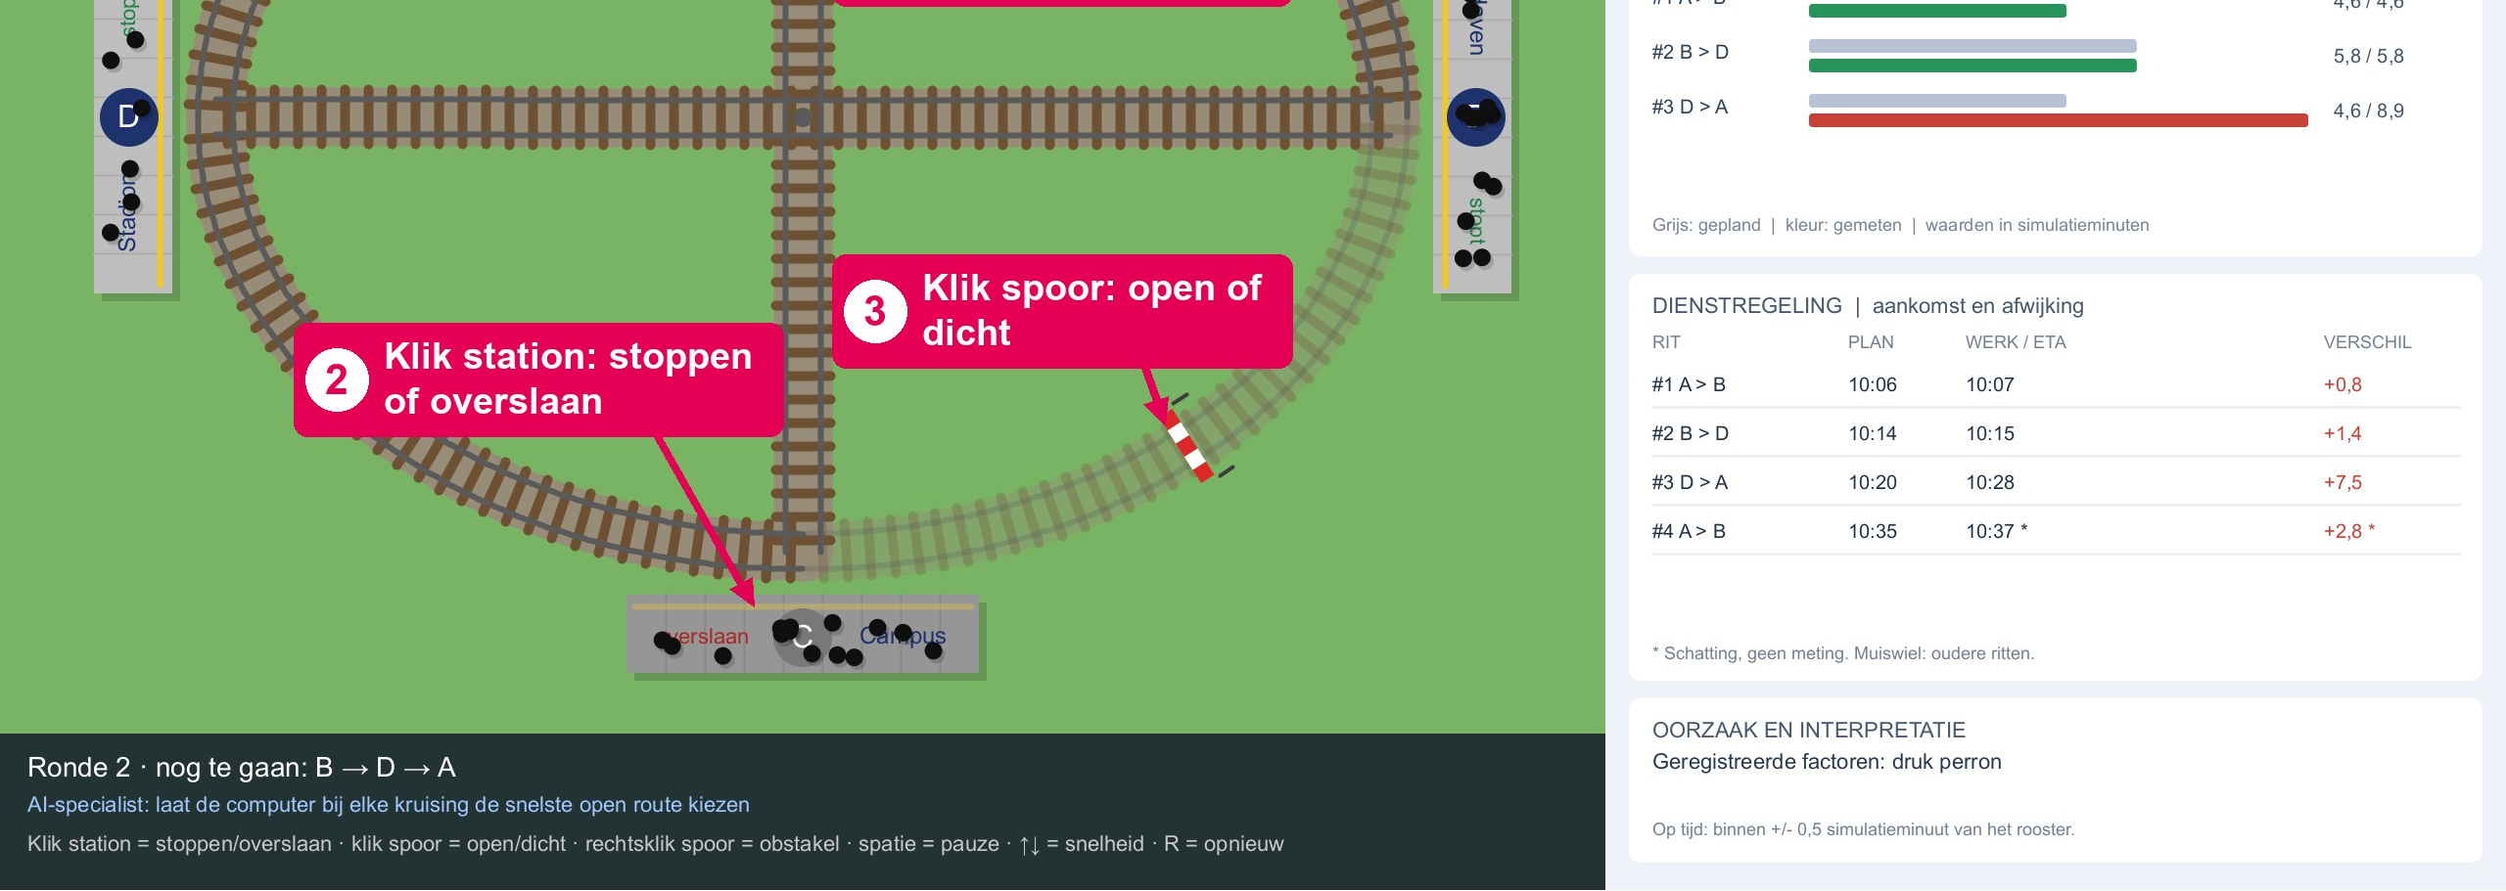
Bouwen voor en testen op de open dag
45
Week 45 · 2–6 nov 2026 · OW1-9 · les Prototypen (vervolg) + bedrijfsprocessen · 7 nov open dag Nijmegen
Vraag
Helpen de prototypes bezoekers op de open dag (deelvraag 5)?
Aanpak
Trein v2 + handleidingen; op de open dag observeren, vragenlijst, gesprek Jorg
Treinspel v2 (handleiding open dag)
Resultaat
Bezoekers bleven het langst bij de trein; saboteren vonden ze het leukst
Wie deed wat
Team: Scope prototypes gereviewed & verbeterd
vragenlijst open dag (per deelvraag, voor- en nameting)
Jae: · Sprint 2b-board (Excel + Jira-import) · trein v2 (4 stations, sporen dicht, obstakels) + testscript · trein opgesplitst in tabbladen · 2 handleidingen met QR-code · open dag: testen, gesprek Jorg, notities
Maryam: scope te_doen_prototypes, dashboard v3 (TreinMonitor), enquête-Excel, open dag: testen, gesprek Jorg
Bart: handleiding treinspel nagelopen, vragenlijst opgezet in forms.
Karlijn: [aanvullen]
Conclusie
Saboteren is ons zelfmaak-element; het AI-huisdier moet visueler
Nieuwe vraag
Wat zeggen de antwoorden op de vragenlijst?
Notes:
Rode draad
Vraag komt van: Uit deelvraag 5 (testen) en de open dag als gepland testmoment (beslissing #8). De vraag uit wk 44 (fysiek/digitaal, banen) is tijdens het bouwen beantwoord, zie de notities bij wk 44.
Nieuwe vraag: “Wat zeggen de antwoorden op de vragenlijst?” → nog open. Verwerken in wk 46 en meenemen naar stakeholderbijeenkomst 2 (12-11). [aanvullen]

Slide 20
Wat de open dag liet zien
Open dag Nijmegen 7-11 · treinspel + ‘Leer de AI raden’ · observatie, gesprek opdrachtgever, anonieme vragenlijst (QR)
Langst
Jorg
Verbeteren
Trein + saboteren
Verrassend positief
AI-huisdier visueler
Langer dan bij de huidige workshop (Teachable Machine); sporen dicht en obstakels het leukst
Trein leuker dan gedacht; docenten zien het als goed vervolg
Duidelijk, maar minder aandacht. Tip: boom die als animatie groeit
Nog aanvullen: aantal bezoekers en antwoorden vragenlijst (voor- en nameting, deelvraag 5) · foto’s alleen met toestemming

Slide 21
Open dag verwerken, stakeholder 2
46
Week 46 · 9–13 nov 2026 · OW2-1 · stakeholder 2 (12-11) · 14 nov open dag Arnhem
Vraag
Wat leren we van de open dag, en wat nemen we mee naar 12-11?
Foto / screenshot
tag: context · interactie · detail
Aanpak
Notities geordend per bron, voorstel per punt; [aanvullen: 12-11]
Resultaat
Notities open dag Nijmegen (10-11); [aanvullen]
Wie deed wat
Jae: notities open dag uitgewerkt tot één document · Design Rationale + DR-notities bijgewerkt (10-11), teams doorgegaan voor open notities
Bart: [aanvullen]
Karlijn: [aanvullen]
Maryam: [aanvullen]
Conclusie
[aanvullen na 12-11]
Nieuwe vraag
Wat laten de antwoorden op de vragenlijst zien? [aanvullen]
Notes:
Rode draad
Vraag komt van: Uit wk 45 (wat leren we van de open dag?) en de mijlpaal stakeholderbijeenkomst 2 (12-11).
Nieuwe vraag: Nog open: dit is dezelfde vraag als in wk 45, want de antwoorden zijn nog niet verwerkt. Na 12-11 invullen: waar is hij beantwoord, of waarom schuift hij door? [aanvullen]

Slide 22
Sprintreview designsprint 2
Week 41–46 · deels ingevuld (10-11), afmaken na stakeholderbijeenkomst 2
Sprintdoel
Idee gekozen, uitgewerkt, eerste prototype getoetst
Resultaten
toets 15-10; matrix → trein + AI-huisdier
trein v2, handleidingen, open dag 7-11
[aanvullen na 12-11]
Waarde voor het doel
De trein trekt bezoekers, het AI-huisdier legt uit. Banen blijven het gat. [aanvullen]
Retro
Rozen: …
Doorns: …
Afspraken: …
Check: werkten de afspraken van retro 1?
Focus volgende sprint
Voorstel: AI-huisdier visueler, meer storingen in de trein, open dag Arnhem (14-11) [aanvullen]

Slide 23
Sjablonen komende weken
03
Per week één slide: kopieer de vragen niet, vul ze in. Altijd mét namen en minstens één foto.

Slide 24
Week 47: [titel]
47
Week 47 · 16–20 nov 2026 · OW2-2 · start designsprint 3 · di intervisie/retro
Vraag
Welke deelvraag of vraag uit vorige week?
Foto / screenshot
tag: context · interactie · detail
Aanpak
Welke methode, en waarom deze?
Resultaat
Wat kwam eruit? (link naar bestand / foto)
Wie deed wat
Jae: …
Bart: …
Karlijn: …
Maryam: …
Conclusie
Wat betekent dit voor ontwerp of plan?
Nieuwe vraag
Welke vraag nemen we mee naar volgende week?

Slide 25
Week 48: [titel]
48
Week 48 · 23–27 nov 2026 · OW2-3 · feedbacksessie
Vraag
Welke deelvraag of vraag uit vorige week?
Foto / screenshot
tag: context · interactie · detail
Aanpak
Welke methode, en waarom deze?
Resultaat
Wat kwam eruit? (link naar bestand / foto)
Wie deed wat
Jae: …
Bart: …
Karlijn: …
Maryam: …
Conclusie
Wat betekent dit voor ontwerp of plan?
Nieuwe vraag
Welke vraag nemen we mee naar volgende week?

Slide 26
Week 49: [titel]
49
Week 49 · 30 nov – 4 dec 2026 · OW2-4 · werkplaats / contact met gebruikers · 2 dec Technasiumdag 4
Vraag
Welke deelvraag of vraag uit vorige week?
Foto / screenshot
tag: context · interactie · detail
Aanpak
Welke methode, en waarom deze?
Resultaat
Wat kwam eruit? (link naar bestand / foto)
Wie deed wat
Jae: …
Bart: …
Karlijn: …
Maryam: …
Conclusie
Wat betekent dit voor ontwerp of plan?
Nieuwe vraag
Welke vraag nemen we mee naar volgende week?

Slide 27
Week 50: [titel]
50
Week 50 · 7–11 dec 2026 · OW2-5 · feedbacksessie
Vraag
Welke deelvraag of vraag uit vorige week?
Foto / screenshot
tag: context · interactie · detail
Aanpak
Welke methode, en waarom deze?
Resultaat
Wat kwam eruit? (link naar bestand / foto)
Wie deed wat
Jae: …
Bart: …
Karlijn: …
Maryam: …
Conclusie
Wat betekent dit voor ontwerp of plan?
Nieuwe vraag
Welke vraag nemen we mee naar volgende week?

Slide 28
Week 51: [titel]
51
Week 51 · 14–18 dec 2026 · OW2-6 · excursie? · 17 dec workshops OBC Bemmel + SSGN
Vraag
Welke deelvraag of vraag uit vorige week?
Foto / screenshot
tag: context · interactie · detail
Aanpak
Welke methode, en waarom deze?
Resultaat
Wat kwam eruit? (link naar bestand / foto)
Wie deed wat
Jae: …
Bart: …
Karlijn: …
Maryam: …
Conclusie
Wat betekent dit voor ontwerp of plan?
Nieuwe vraag
Welke vraag nemen we mee naar volgende week?

Slide 29
Week 1: [titel]
1
Week 1 · 4–8 jan 2027 · OW2-7 · intervisie/retro · feedbacksessie
Vraag
Welke deelvraag of vraag uit vorige week?
Foto / screenshot
tag: context · interactie · detail
Aanpak
Welke methode, en waarom deze?
Resultaat
Wat kwam eruit? (link naar bestand / foto)
Wie deed wat
Jae: …
Bart: …
Karlijn: …
Maryam: …
Conclusie
Wat betekent dit voor ontwerp of plan?
Nieuwe vraag
Welke vraag nemen we mee naar volgende week?

Slide 30
Week 2: [titel]
2
Week 2 · 11–15 jan 2027 · OW2-8 · werkplaats
Vraag
Welke deelvraag of vraag uit vorige week?
Foto / screenshot
tag: context · interactie · detail
Aanpak
Welke methode, en waarom deze?
Resultaat
Wat kwam eruit? (link naar bestand / foto)
Wie deed wat
Jae: …
Bart: …
Karlijn: …
Maryam: …
Conclusie
Wat betekent dit voor ontwerp of plan?
Nieuwe vraag
Welke vraag nemen we mee naar volgende week?

Slide 31
Week 3: [titel]
3
Week 3 · 18–22 jan 2027 · OW2-9 · eind-stakeholderbijeenkomst + afsluiting minor
Vraag
Welke deelvraag of vraag uit vorige week?
Foto / screenshot
tag: context · interactie · detail
Aanpak
Welke methode, en waarom deze?
Resultaat
Wat kwam eruit? (link naar bestand / foto)
Wie deed wat
Jae: …
Bart: …
Karlijn: …
Maryam: …
Conclusie
Wat betekent dit voor ontwerp of plan?
Nieuwe vraag
Welke vraag nemen we mee naar volgende week?

Slide 32
Sprintreview designsprint 3
Week 47 – 3 · invullen bij de eind-stakeholderbijeenkomst
Sprintdoel
…
Resultaten
…
Waarde voor het doel
Welk antwoord hebben we nu op de hoofdvraag?
Retro
Rozen: …
Doorns: …
Wat leerden we als team over de hele minor?
Focus volgende sprint
Overdracht: wat moet de opdrachtgever weten om verder te gaan?

Slide 33
Mijn reflectie: [naam]
Wat deed ik?
Mijn belangrijkste bijdragen deze sprint, met link naar bewijs
Waarom zo?
Welke keuze maakte ik, en op basis van welke bron of feedback?
Wat leer ik ervan?
Over mezelf als onderzoeker en als teamlid
Wat ga ik anders doen?
Eén concreet punt voor de volgende sprint

